Slide 1

第四章 生物大分子
第一节 糖类
第2课时 二糖和多糖

Slide 2


目 录
CONTENTS
1
二糖---蔗糖和麦芽糖
2
多糖---淀粉和纤维素

Slide 3
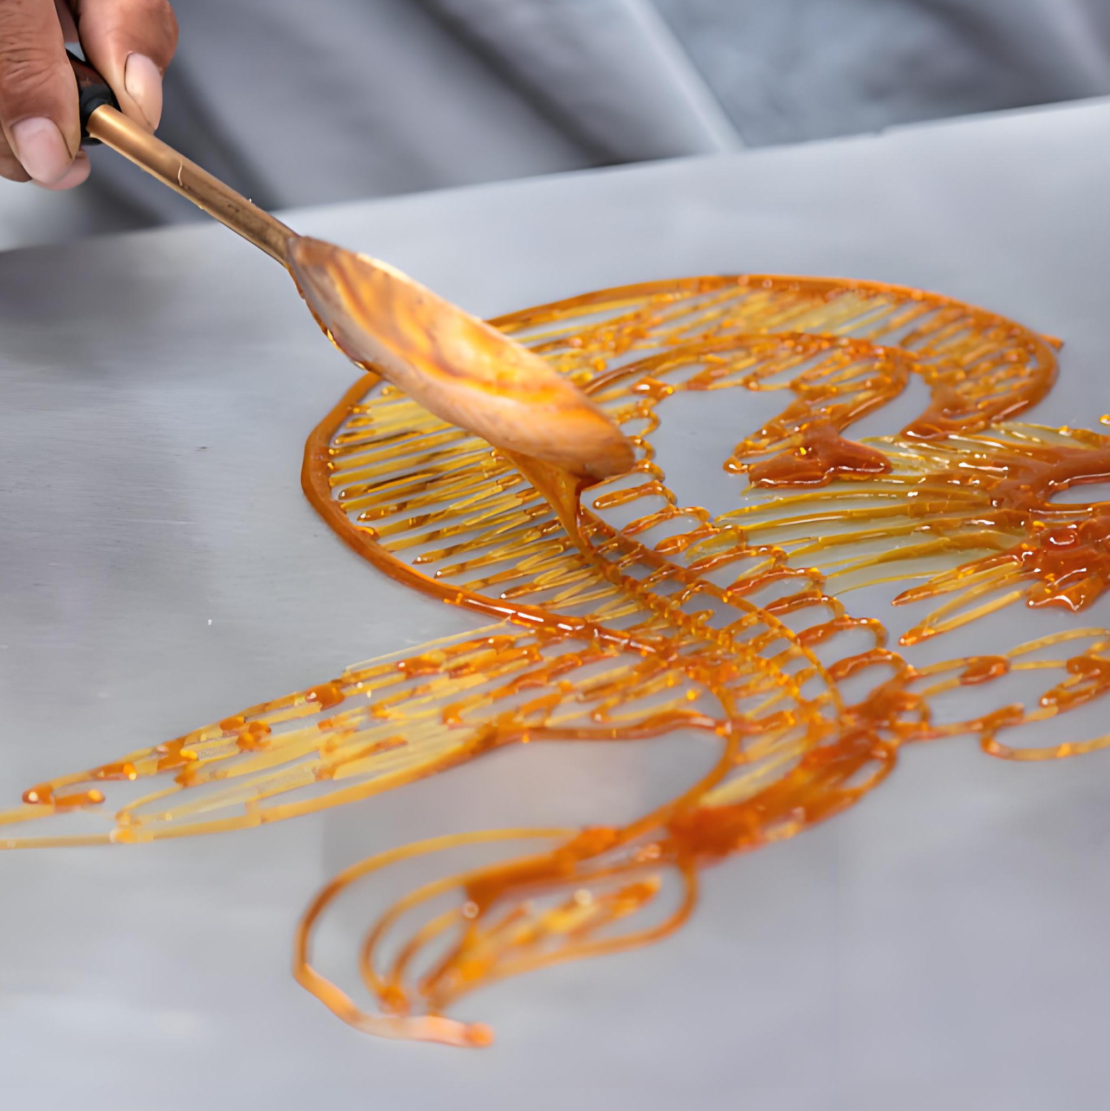
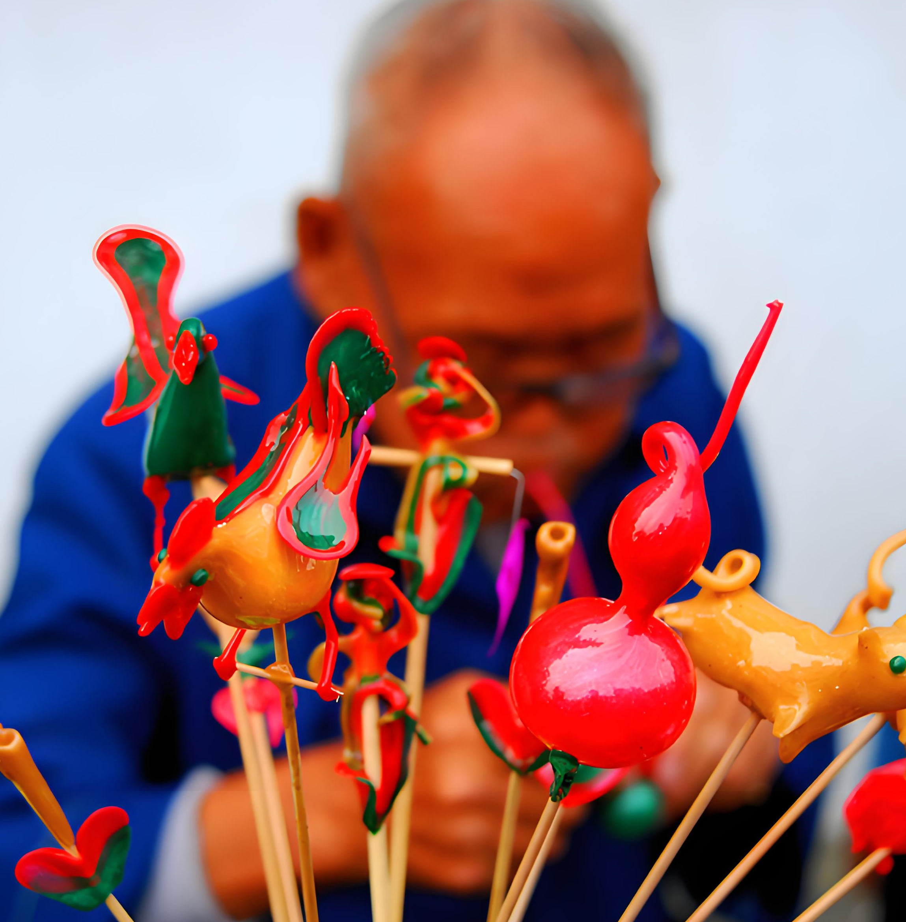


糖人在中国的传统文化中，有着悠久的历史。它起源于唐代，盛行于明清时期。糖人之所以如此美味，是因为它选用了优质的原材料——蔗糖和麦芽糖。这些原材料经过精心熬制，形成了富有弹性和韧性的糖稀。
画糖人
吹糖人
塑糖人

Slide 4
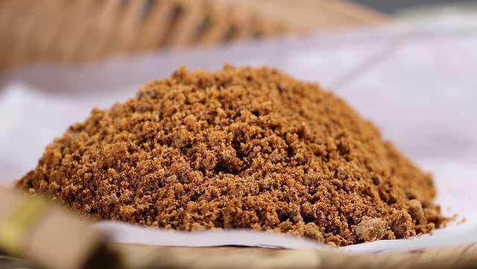
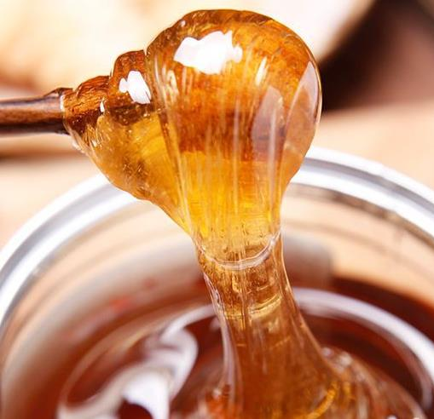
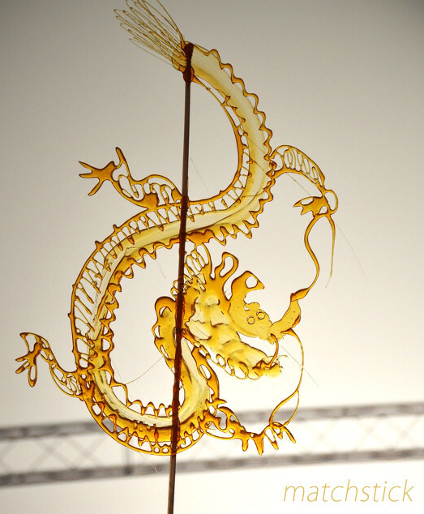
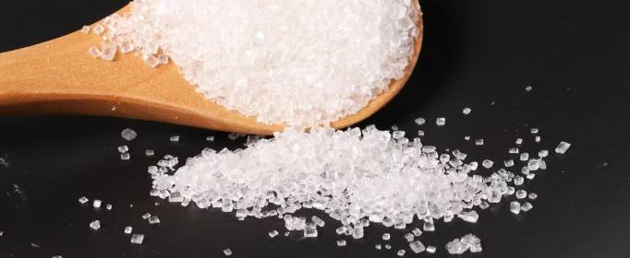
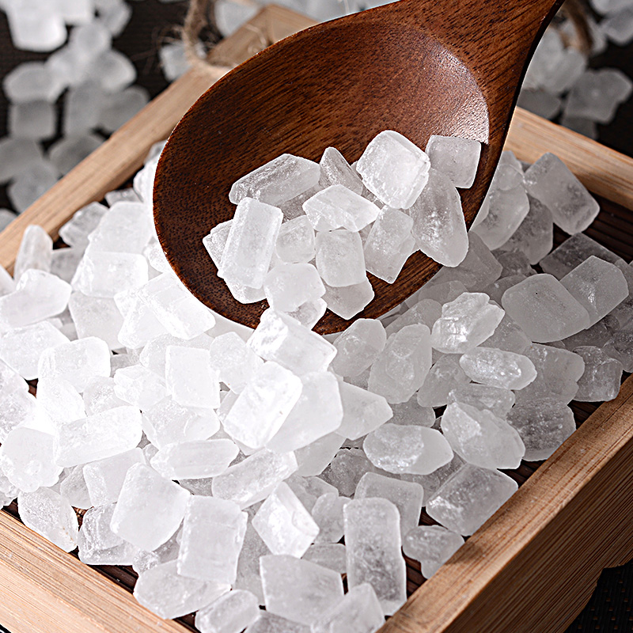
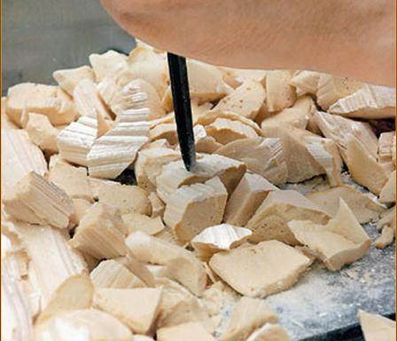
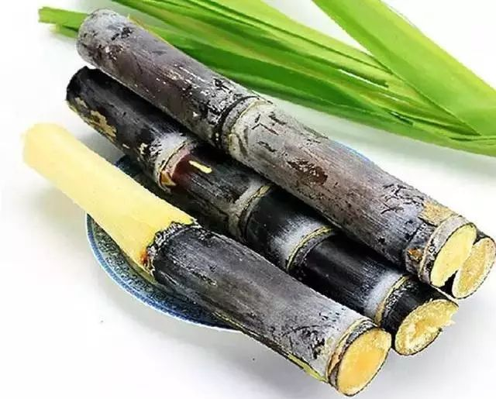
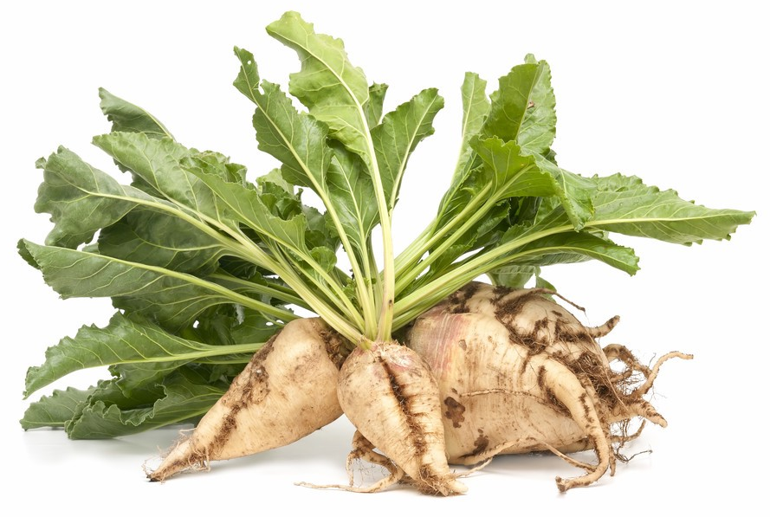
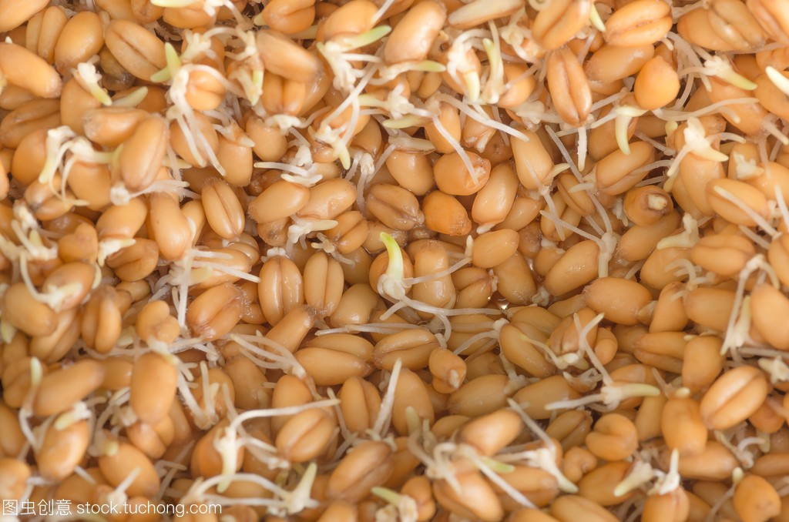
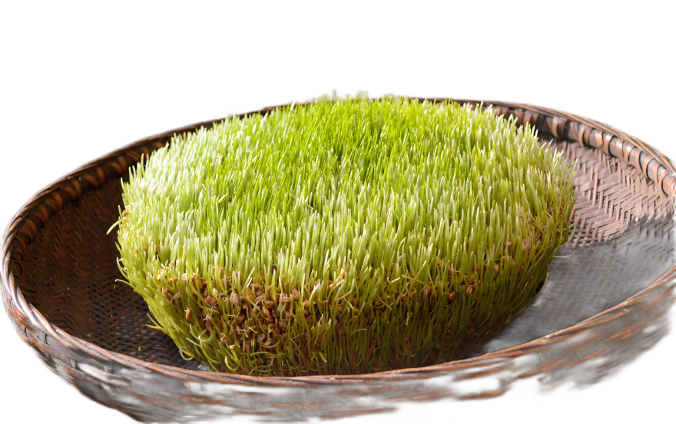
任务一 认识二糖及其化学性质
一、二糖的存在与物理性质
C₁₂H₂₂O₁₁
无色晶体，易溶于水，甜味仅次于果糖，最常用的甜味剂
白色晶体，易溶于水，
有甜味，约为蔗糖1/3
蔗糖
麦芽糖
在甘蔗和甜菜中含量最丰富
主要存在于发芽的谷粒和麦芽中

Slide 5

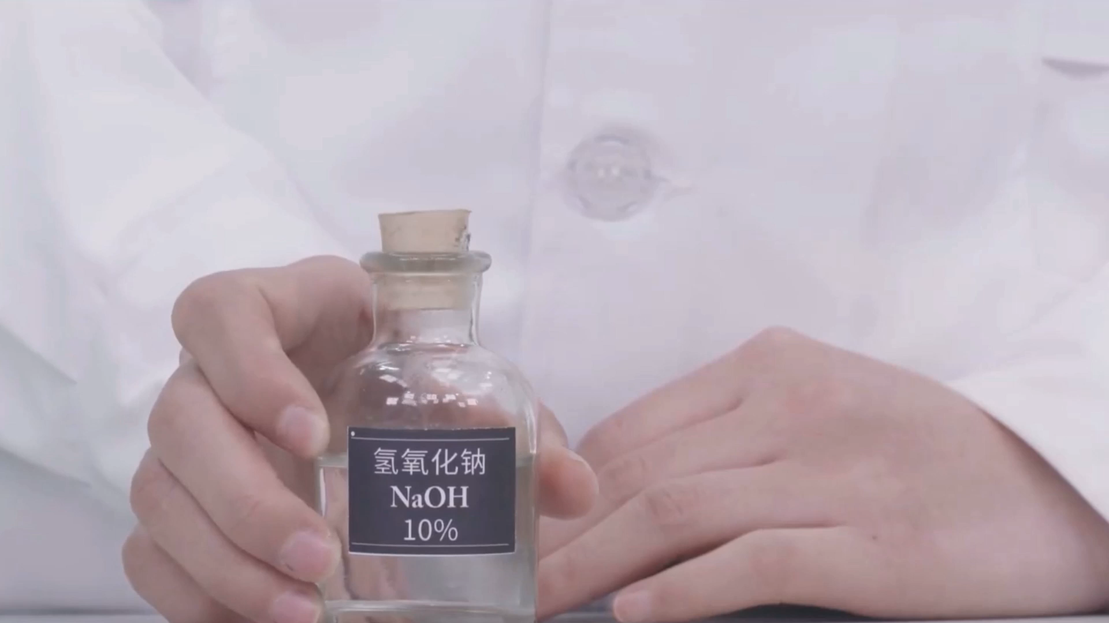
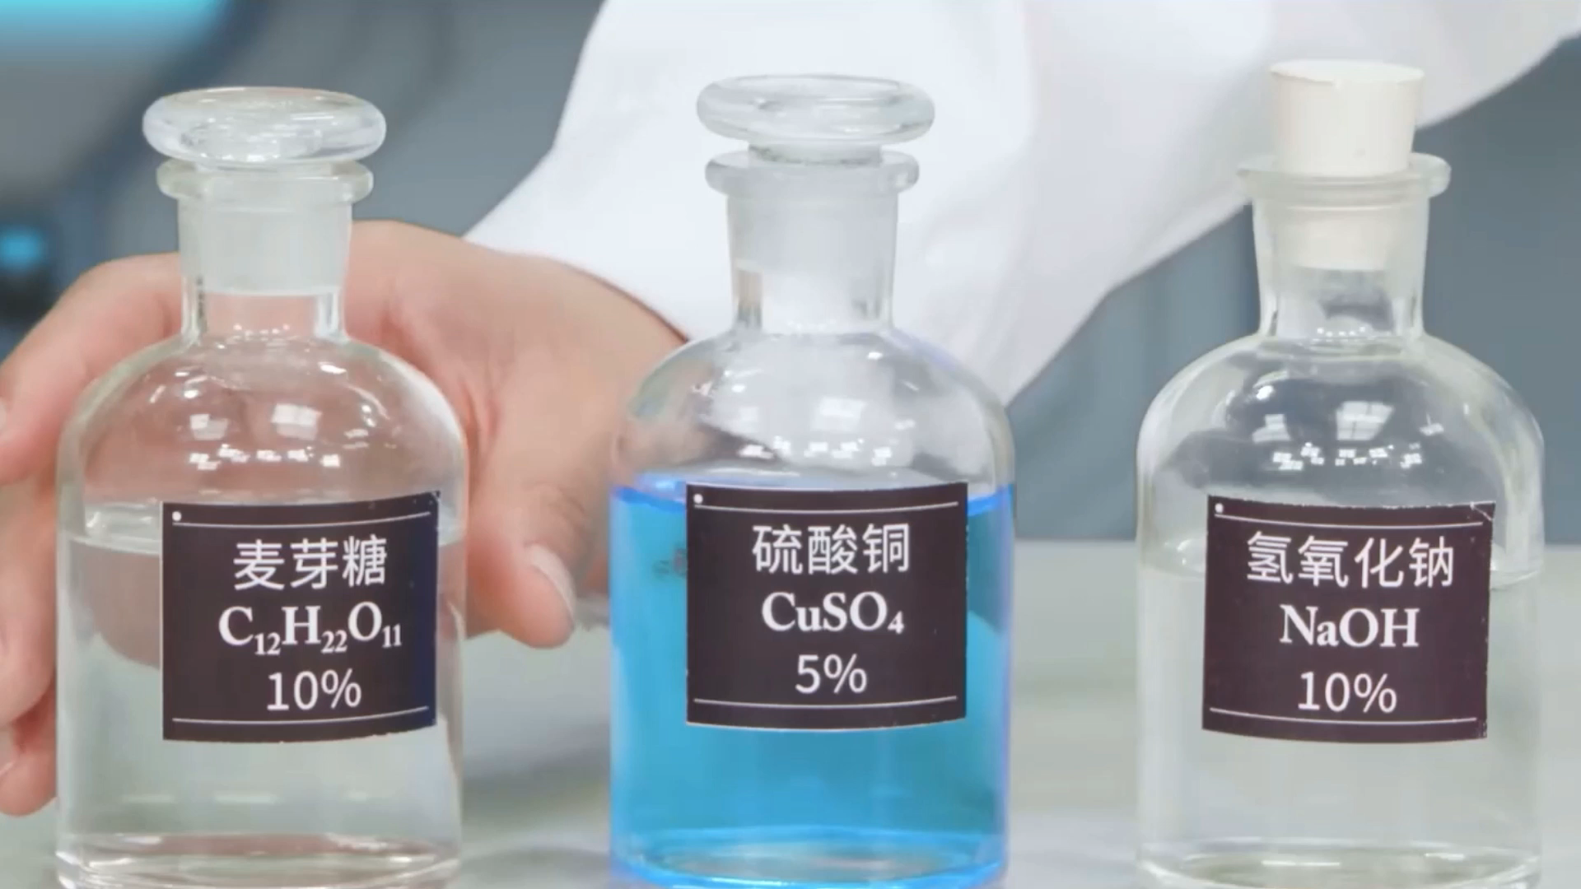
任务一 认识二糖及其化学性质
葡萄糖属于还原糖，蔗糖和麦芽糖是否属于还原糖？
用银镜反应或新制Cu(OH)₂悬浊液直接与蔗糖、麦芽糖反应来检验。
鉴别蔗糖和麦芽糖的方法
实验现象
实验结论 | 蔗糖_________还原糖，麦芽糖_______还原糖
无明显现象
出现砖红色沉淀
不属于
属于

Slide 6
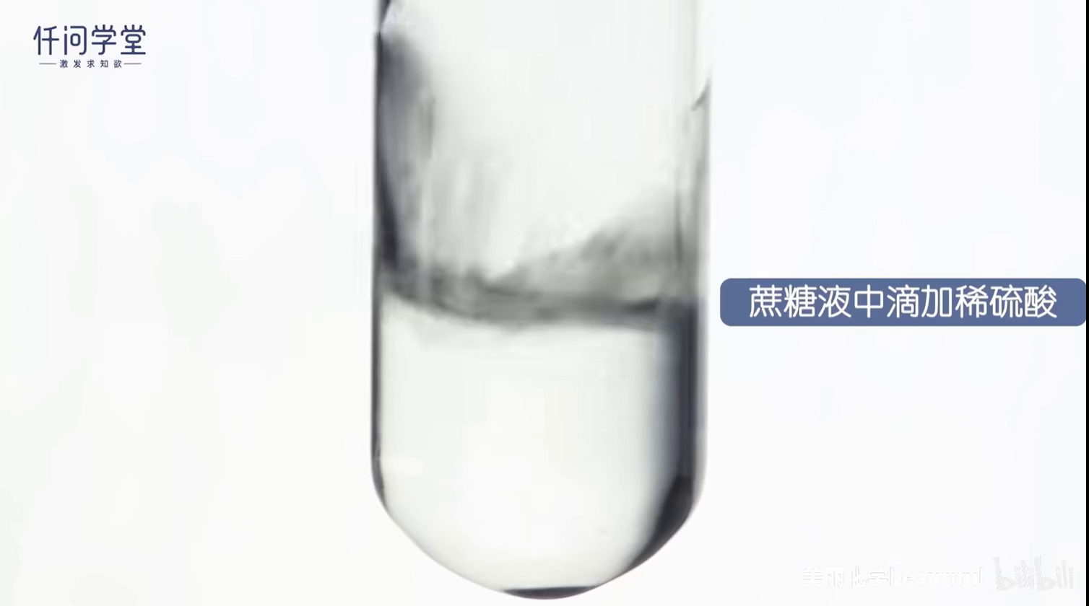

任务一 认识二糖及其化学性质
作为双糖，蔗糖和麦芽糖应该可以水解为单糖，如何验证是否发生水解反应？
检验水解产物单糖的存在
两者水解实验的催化剂？
水解实验采取什么加热方式？
检验水解产物之前必须先进行何种操作？目的何在？
稀硫酸
水浴加热
应用NaOH中和稀硫酸。
蔗糖
麦芽糖
水解液
中和液
产生红色沉淀↓
实验结论：说明水解产物有醛基。

Slide 7
任务一 认识二糖及其化学性质
二、化学性质
1、水解反应
还原糖
酸或酶
(1)蔗糖水解：
C₁₂H₂₂O₁₁＋H₂O
C₆H₁₂O₆＋ C₆H₁₂O₆
蔗糖
葡萄糖
果糖
酸或酶
C₁₂H₂₂O₁₁＋H₂O
2C₆H₁₂O₆
(2)麦芽糖水解：
麦芽糖
葡萄糖
注意：糖类写方程式因为写的是分子式，所以必须在下面注明物质名称。
2、脱水反应
C₁₂H₂₂O₁₁
12C+11H₂O

Slide 8
蔗糖和麦芽糖的对比
 |  | 蔗糖 | 麦芽糖
相似性 |  | ①组成相同，分子式均为C₁₂H₂₂O₁₁，互为同分异构体； ②都属于二糖，1mol二糖水解后生成2mol单糖
不同点 | 官能团 | 不含醛基，是非还原糖 | 含有醛基，是还原糖
 | 化学性质 | 不能发生银镜反应，也不能被新制的Cu(OH)₂氧化 | 能发生银镜反应，能被新制的Cu(OH)₂氧化
 | 水解产物 | 葡萄糖和果糖 | 葡萄糖

Slide 9
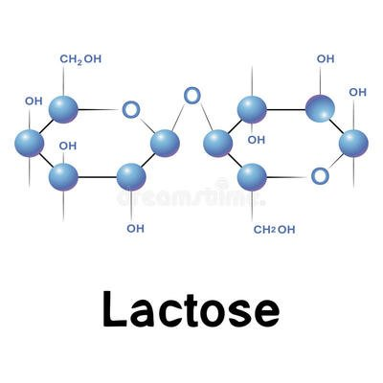
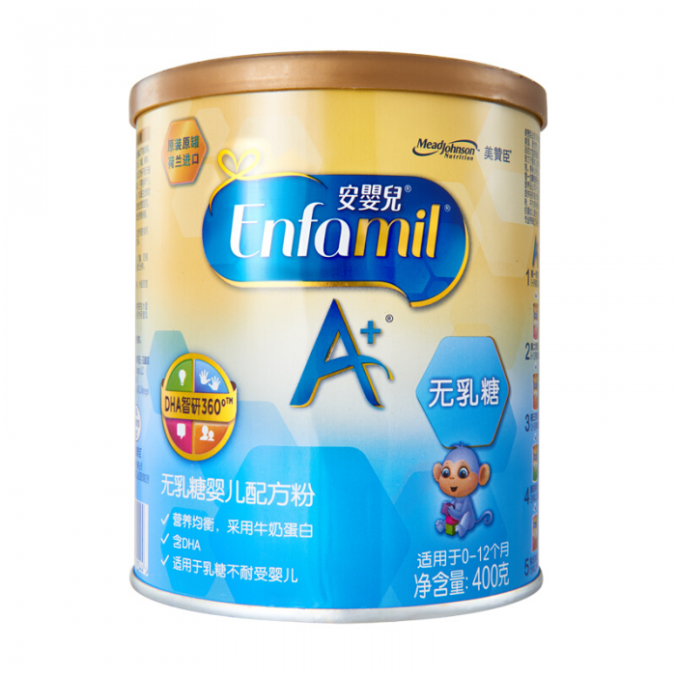
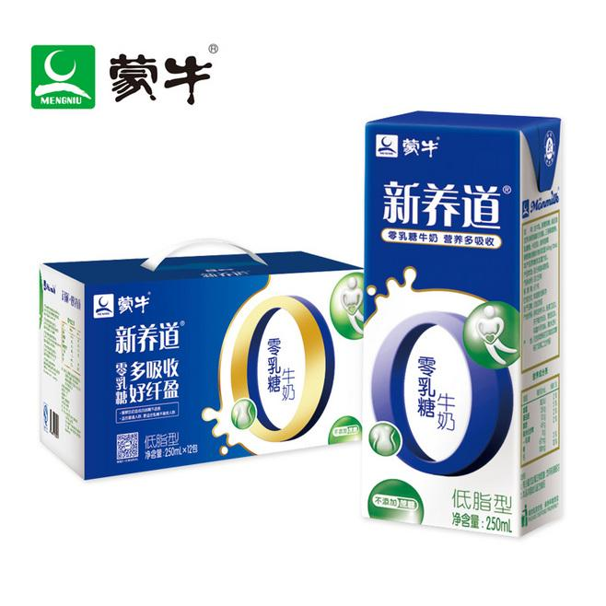

资料卡片
乳糖也是一种常见的二糖，主要存在于哺乳动物的乳汁中，可用于婴儿食品、糖果、药物等的生产。乳糖经发酵产生的乳酸是酸奶酸味的主要来源。部分人群由于肠道内缺乏乳糖酶导致乳糖消化吸收障碍，饮用牛奶后容易出现腹胀、腹泻等乳糖不耐受的症状。

Slide 10

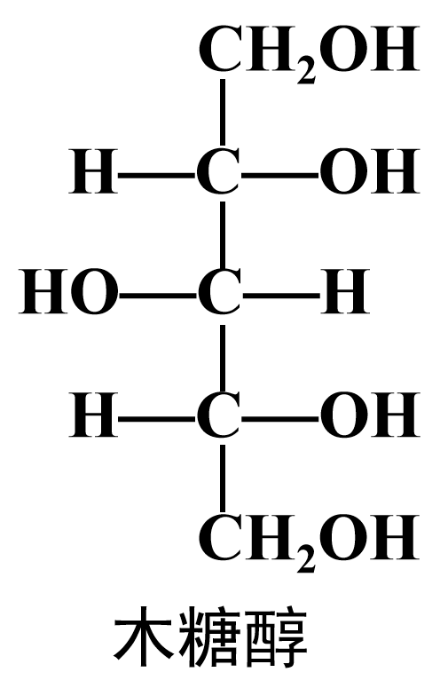
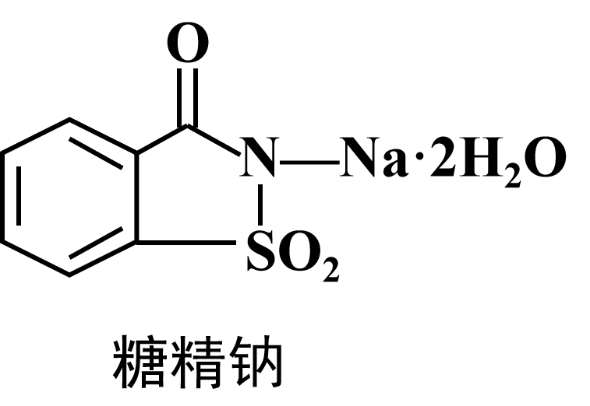
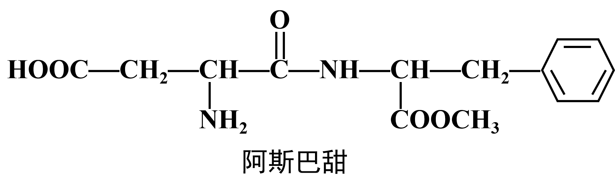
科学·技术·社会
甜味剂
甜味剂是能赋予食物甜味的食品添加剂，按其营养价值可分为营养性甜味剂和非营养性甜味剂，按其来源可分为天然甜味剂和合成甜味剂。天然甜味剂有木糖醇、甜菊糖苷、甘草等，合成甜味剂有阿斯巴甜、糖精等。一些甜味剂的甜度可以达到蔗糖的百倍以上，且代谢产生的热量低，不易使人发生龋齿，成本低廉，在现代食品工业中得到了广泛的应用。同时，由于甜味剂可能对人体健康产生影响，需要对其进行全面的安全评估，其使用范围和用量也有一定限制。
【信息搜索】
分析以上几种甜味剂的分子结构，判断其是否属于糖类物质。讨论为什么一些甜味剂可被用于“低糖”“无糖”“低热量”糕点、糖果和饮料等的生产。

Slide 11
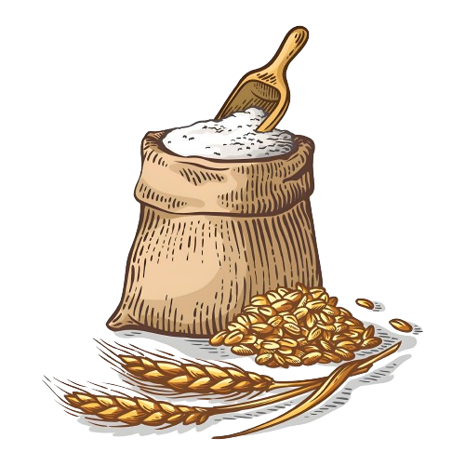
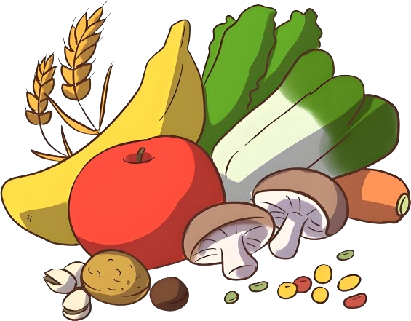
任务二 认识多糖及其化学性质
淀粉和纤维素是最重要的多糖，它们都是由大量葡萄糖单元相互连接组成的，属于天然有机高分子，淀粉的相对分子质量可达到几十万，纤维素可达到几百万。
粮食中的淀粉(C₆H₁₀O₅)_{n}
茎叶中的纤维素(C₆H₁₀O₅)_{n}
n不同，不是同分异构体。

Slide 12
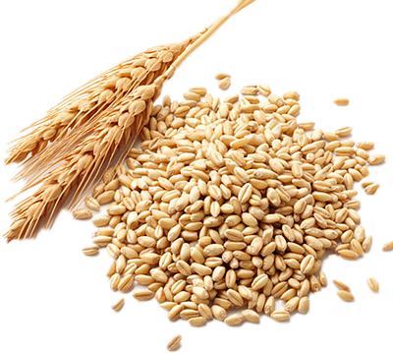
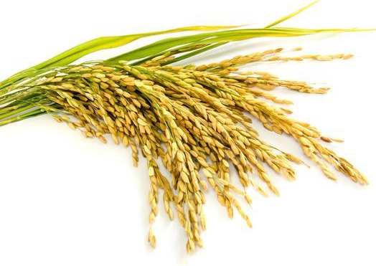
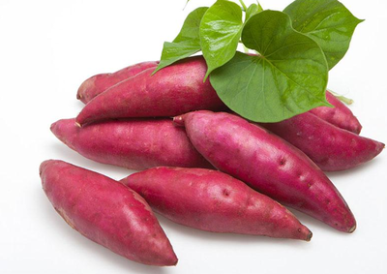
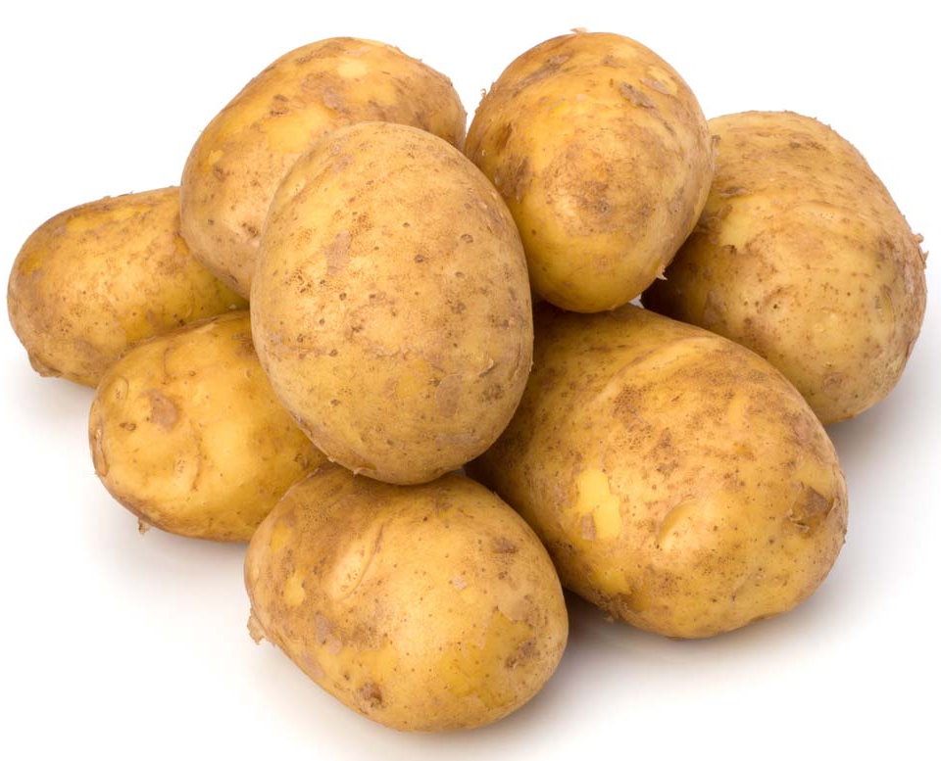
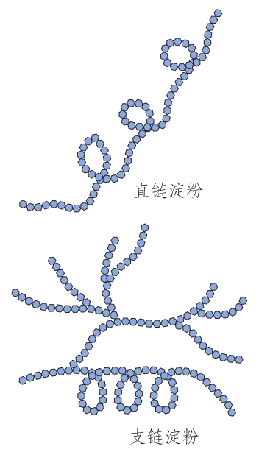
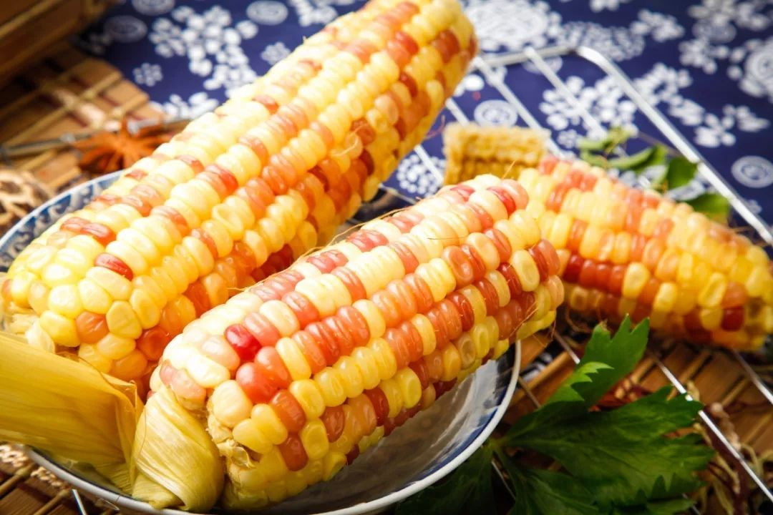
任务二 认识多糖及其化学性质
一、淀粉
1、存在
小麦
水稻
淀粉是绿色植物光合作用的产物，是植物储存营养物质的一种形式，在种子、块根和块茎中含量丰富，谷类和薯类含淀粉较多。
2、结构
红薯
土豆
天然淀粉中有直链淀粉和支链淀粉，支链淀粉含量很高的一些谷物，如糯米、糯玉米等有比较黏的口感。

Slide 13
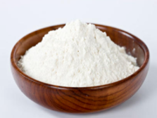
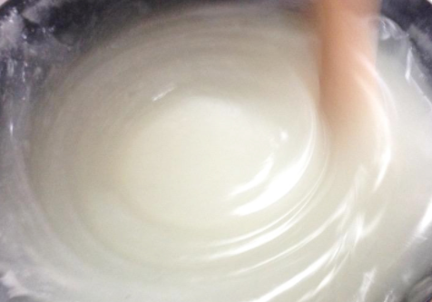
任务二 认识多糖及其化学性质
一、淀粉
3、物理性质
白色粉末状物质，没有甜味，不溶于冷水。在热水中淀粉部分溶解，形成胶状的淀粉糊。
热水
4、化学性质
(1)淀粉的特征反应：遇碘单质变蓝，可以利用该性质检验淀粉或碘单质
(2)淀粉不能被银氨溶液和氢氧化铜等弱氧化剂氧化，属于非还原糖。
(3)淀粉分子的葡萄糖单元中存在醇羟基，可以发生酯化反应。
(4)淀粉在酸或酶的作用下水解，最终生成葡萄糖。
酸或酶
(C₆H₁₀O₅)_{n}＋nH₂O
nC₆H₁₂O₆

Slide 14

任务二 认识多糖及其化学性质
①尚未水解-淀粉
②部分水解-淀粉+葡萄糖
③完全水解-葡萄糖
如何判断淀粉是完全水解、部分水解还是尚未水解？
碘水
现象A
20% H₂SO₄
水解液
淀粉
△
中和液
（呈碱性）
银氨溶液
△
现象B
NaOH
情况 | 现象A | 现象B | 结论
① | 溶液呈蓝色 | 未产生银镜
② | 溶液呈蓝色 | 出现银镜
③ | 溶液不呈蓝色 | 出现银镜
未水解
部分水解
完全水解

Slide 15
任务二 认识多糖及其化学性质
一、淀粉
5、用途
淀粉是食物的一种重要成分，也是重要的工业原料
(1)以淀粉或淀粉水解生成的葡萄糖等为原料---发酵
燃料乙醇、白酒、食醋、味精， 以及氨基酸、抗生素等药物
(2)淀粉酯化
可用于生产食品添加剂、表面活性剂和可降解塑料等

Slide 16
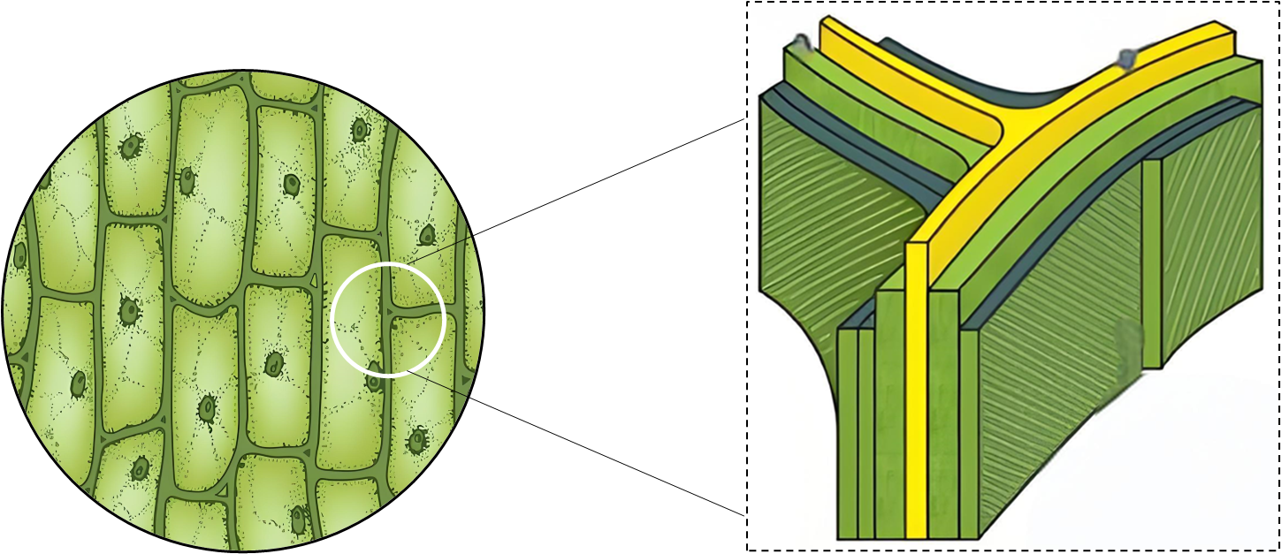
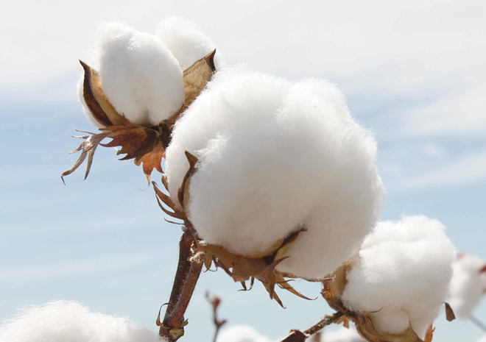
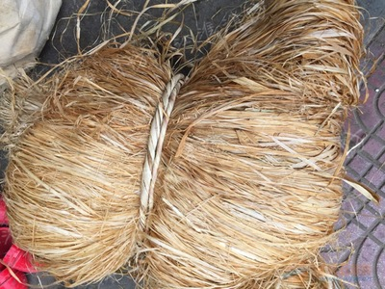
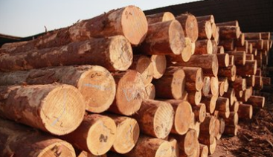
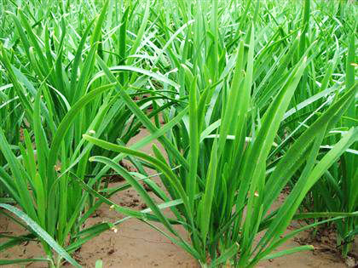
任务二 认识多糖及其化学性质
二、纤维素
1、存在与结构
自然界中分布最广泛的一种多糖，参与构成了植物的细胞壁，起着保护和支持作用。
如自然界中的棉、麻、木材、秸秆中存在大量纤维素。
棉花
秸秆
木材
韭菜
2、物理性质
白色纤维状物质，没有甜味，不溶于水，也不溶于一般的有机溶剂。

Slide 17

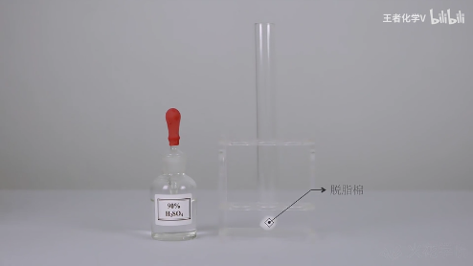

任务二 认识多糖及其化学性质
探究实验4-2
纤维素的水解实验
实验方案：
在试管中放入少量脱脂棉，加入几滴蒸馏水和几滴浓硫酸，用玻璃棒将混合物搅拌成糊状。加入过量NaOH溶液中和至碱性，再滴入3滴5%CuSO₄溶液，加热。
实验现象：
溶液中产生砖红色沉淀。
实验结论：
纤维素能水解生成还原糖。

Slide 18
任务二 认识多糖及其化学性质
二、纤维素
3、化学性质
(1)在酸或酶的作用下水解，最终生成葡萄糖。
稀硫酸
(C₆H₁₀O₅)_{n}+nH₂O nC₆H₁₂O₆
纤维素 葡萄糖
加热
(2)不能被银氨溶液和氢氧化铜等弱氧化剂氧化，属于非还原糖。
(3)分子中存在醇羟基，可以发生酯化反应。
①纤维素+浓硝酸→纤维素硝酸酯
（俗称硝化纤维）
②纤维素+醋酸→纤维素乙酸酯
（俗称醋酸纤维）

Slide 19
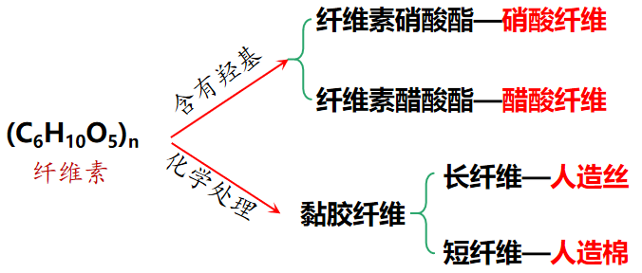
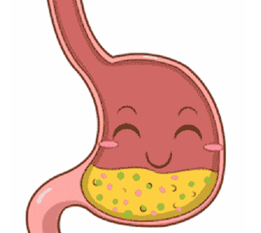
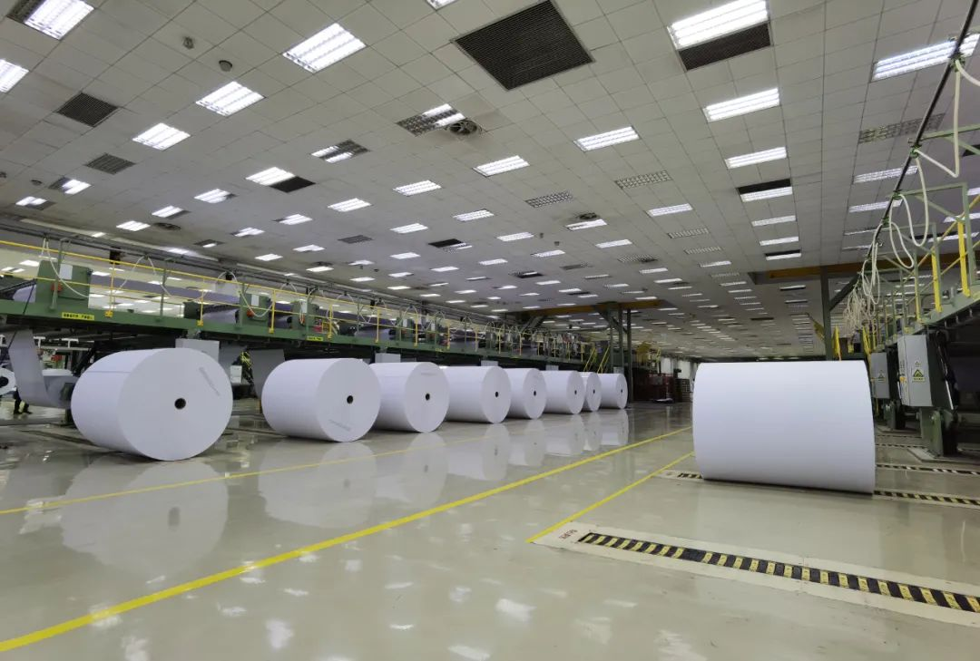

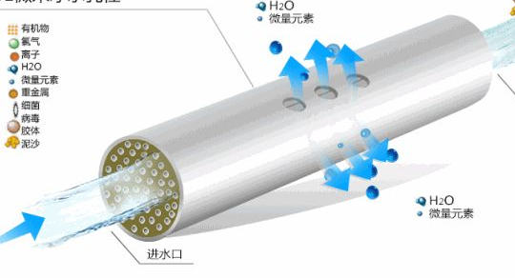
任务二 认识多糖及其化学性质
二、纤维素
4、用途
01
02
03
04
纤维素在人体内不能水解，可以刺激肠道蠕动，助消化
棉和麻的纤维用于纺织工业；制造黏胶纤维。木材、稻草、秸杆、蔗渣等用于造纸
制造纤维素乙酸酯（醋酸纤维）：不易燃烧，可用于生产塑料、过滤膜、胶片等
制造纤维素硝酸酯（硝酸纤维）：极易燃烧。可用于生产火药、塑料和涂料等。

Slide 20
淀粉、纤维素的化学性质比较
 |  | 淀粉 | 纤维素
分子结构 | 分子通式 | (C₆H₁₀O₅)_{n}
 | 相对分 子质量 | 几万到几十万 | 几十万到几百万
 | 分子结 构关系 | 都是由葡萄糖结构单元(C₆H₁₀O₅)构成的天然有机高分子,但分子内葡萄糖结构单元数目不同,分子结构不同
化学性质 | 共性 | 无还原性
 |  | 水解最终生成葡萄糖
 | 特性 | 遇单质碘变蓝 | 分子中含有醇羟基,能与醋酸、硝酸等发生酯化反应

Slide 21
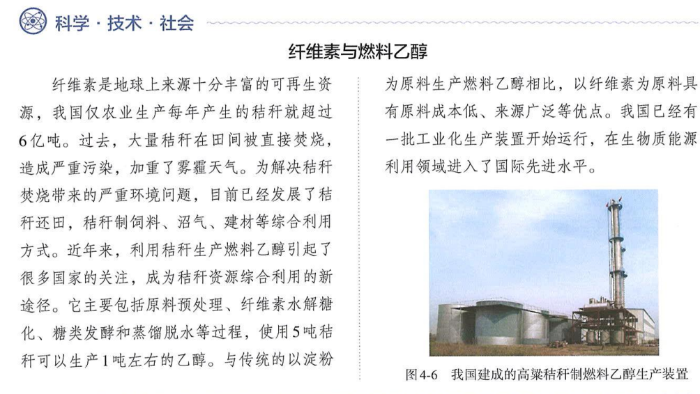
科学·技术·社会

Slide 22
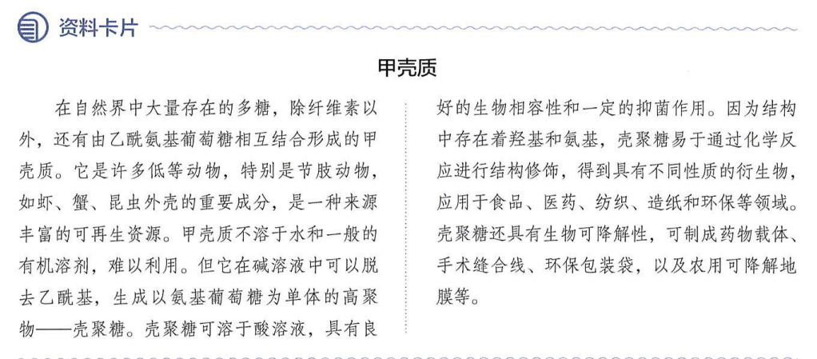
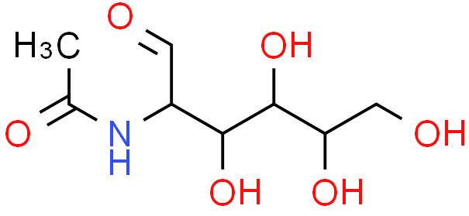
资料卡片

Slide 23
水解
蔗糖
生成葡萄糖和果糖，属于非还原性糖
水解
二糖
麦芽糖
生成2分子葡萄糖，属于还原性糖
乳糖
互为同分异构
淀粉
水解
生成葡萄糖，属于非还原性糖
多糖
纤维素
天然高分子化合物
甲壳质

Slide 24
1．下列物质水解能生成果糖的是( )
A．淀粉 B．纤维素 C．蔗糖 D．麦芽糖
C
2、对于淀粉和纤维素两种物质，下列说法正确的是（ ）
A．两者都能水解，且水解的最终产物相同
B．两者含C、H、O三种元素的质量分数相同，且互为同分异构体
C．它们都属于糖类，且都是溶于水的高分子化合物
D．都可用(C₆H₆O₅)n表示，但淀粉能发生银镜反应，而纤维素不能
A

Slide 25
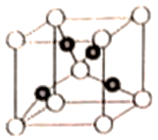
3、麦芽糖水解及产物检验实验步骤如下，
步骤1：取1mL20%的麦芽糖溶液，加入3~5滴稀硫酸，水浴加热30 s。
步骤2：向步骤1所得溶液中加入NaOH溶液调节pH至碱性。
步骤3：再加入少量新制备的Cu(OH)₂，加热3~5min，观察到生成砖红色沉淀。下列有关说法正确的是（ ）
B
A．步骤1中稀硫酸是麦芽糖水解的重要反应物之一
B．上图所示的Cu₂O晶胞中铜原子的配位数为2
C．上述实验可证明麦芽糖已完全水解
D．上述实验可证明麦芽糖水解一定有还原性糖生成

